Slide 1










Δ.Δ.Ε. Α΄ Αθήνας
Συνάντηση ΠΕ04 Γυμνασίων
26/9/23
Σύμβουλοι ΠΕ04:
Βλάσση Μ. (Σχολεία Ομάδων 1-7)
Μυλωνά Α. (Σχολεία Ομάδων 9 και 10)
Παπαδημητρόπουλος Ν. (Σχολεία Ομάδων 8, 11-15)
Ε.Κ.Φ.Ε. Ηλιούπολης: Λάζος Π.
Ε.Κ.Φ.Ε. Αμπελοκήπων: Λαουτάρης Α.

Slide 2
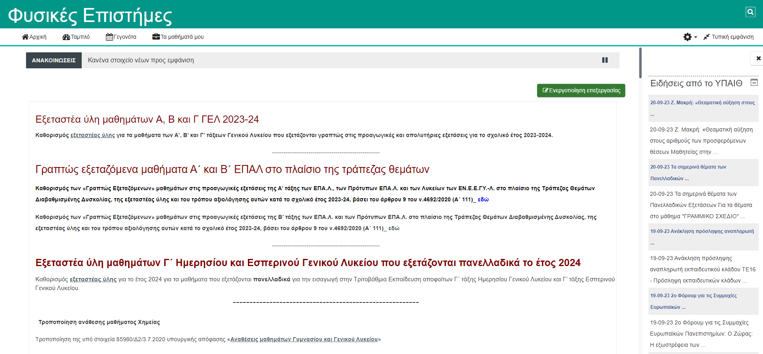
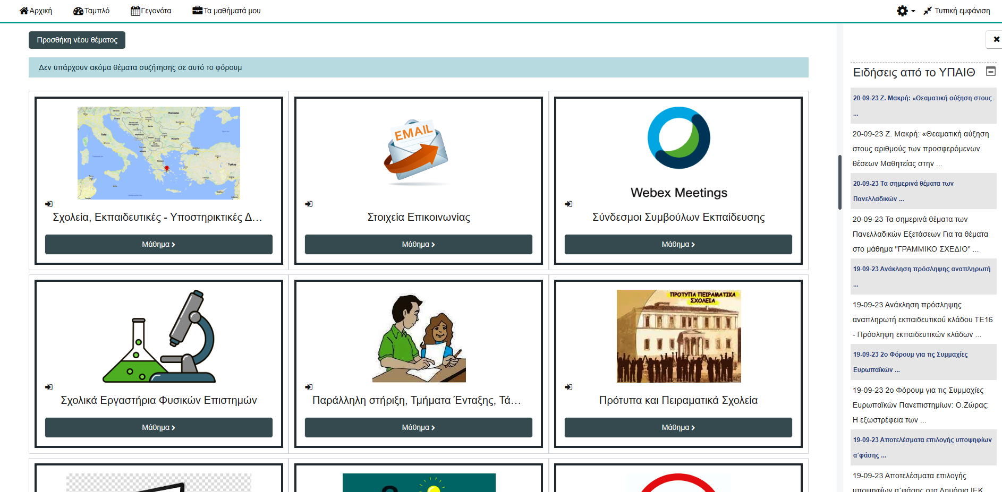
Δ.Δ.Ε. Α΄ Αθήνας
Συνάντηση ΠΕ04 Γυμνασίων
26/9/23
https://fisikesepistimes.gr

Slide 3
Δ.Δ.Ε. Α΄ Αθήνας
Συνάντηση ΠΕ04 Γυμνασίων
26/9/23
https://fisikesepistimes.gr

Slide 4


Δ.Δ.Ε. Α΄ Αθήνας
Συνάντηση ΠΕ04 Γυμνασίων
26/9/23
Ομάδα Α΄
Φυσική.
Βιολογία.
Ομάδα Β΄
Γεωλογία-Γεωγραφία.
Χημεία.
4692/12-6-2020
1 ωριαία γραπτή δοκιμασία κατά τη διάρκεια του πρώτου τετραμήνου
1 κατά τη διάρκεια του δεύτερου τετραμήνου.
Γραπτές προαγωγικές / απολυτηρίες εξετάσεις 2 ώρες

Slide 5
Δ.Δ.Ε. Α΄ Αθήνας
Συνάντηση ΠΕ04 Γυμνασίων
26/9/23
Ομάδα Α΄
Φυσική.
Βιολογία.
Ομάδα Β΄
Γεωλογία-Γεωγραφία.
Χημεία.
1 ωριαία γραπτή δοκιμασία κατά τη διάρκεια του πρώτου τετραμήνου
1 κατά τη διάρκεια του δεύτερου τετραμήνου.
4823/2021
1. Για την αξιολόγηση των τετραμήνων συνεκτιμώνται:
η συνολική συμμετοχή του μαθητή στη μαθησιακή διδασκαλία,
οι εργασίες
οι ολιγόλεπτες γραπτές δοκιμασίες (τεστ).
οι τετραμηνιαίες δοκιμασίες αξιολόγησης (ωριαίες γραπτές δοκιμασίες ή ανάθεση και υποβολή/παρουσίαση ατομικής ή ομαδικής συνθετικής ή διαθεματικής δημιουργικής εργασίας ή αξιοποίηση της ανεστραμμένης τάξης). Yποχρεωτικά μία (1) τετραμηνιαία δοκιμασία αξιολόγησης.
προειδοποιημένες, αν έπονται μιας ανακεφαλαίωσης
μη προειδοποιημένες, αν καλύπτουν την ύλη που διδάχθηκε στο αμέσως προηγούμενο μάθημα. Μέχρι 1 γραπτή δοκιμασία την ημέρα και μέχρι τρεις (3) την εβδομάδα.

Slide 6
Δ.Δ.Ε. Α΄ Αθήνας
Συνάντηση ΠΕ04 Γυμνασίων
26/9/23
1977 ΠΡΟΕΔΡΙΚΟ ΔΙΑΤΑΓΜΑ ΥΠ' ΑΡΙΘΜ. 508
Περί προαγωγικών και απολυτηρίων εξετάσεων
Έξι (6) εξ εννέα (9) τιθεμένων ερωτήσεων εκ διαφόρων κατά το δυνατόν κεφαλαίων της δεδιδαγμένης ύλης λαμβανομένων.
Άρθρο 5, ΠΔ 39/2014 «Αξιολόγηση Φυσικής Α΄ τάξης Γυμνασίου»

Slide 7
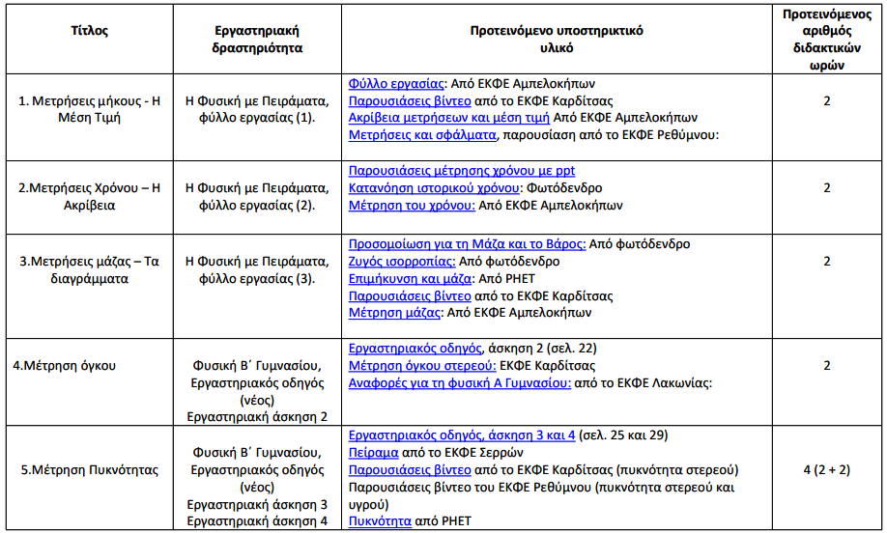
Δ.Δ.Ε. Α΄ Αθήνας
Συνάντηση ΠΕ04 Γυμνασίων
26/9/23
Παρατήρηση
Ερωτήματα/Υποθέσεις
Πειραματισμός
Συμπεράσματα
Γενικεύσεις/Εφαρμογές

Slide 8
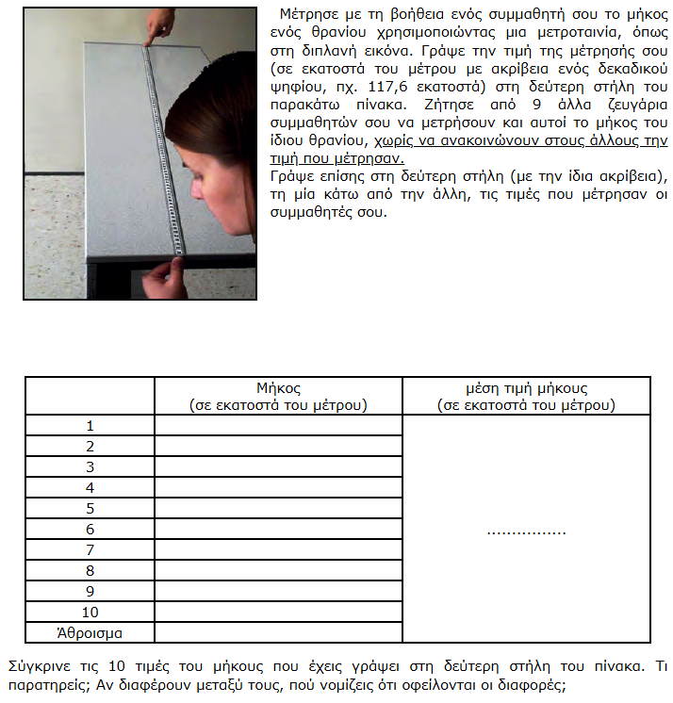
Δ.Δ.Ε. Α΄ Αθήνας
Συνάντηση ΠΕ04 Γυμνασίων
26/9/23
Φυσικά μεγέθη, μετρήσεις, σφάλματα και τη διαχείρισή τους με μέση τιμή

Slide 9
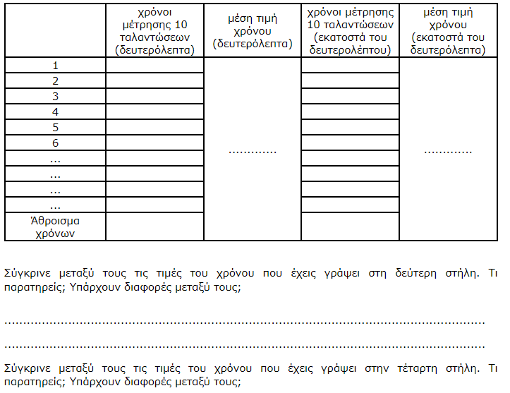
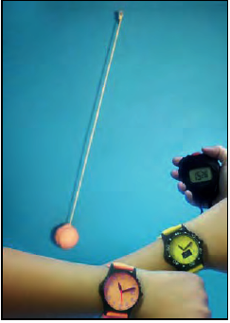
Δ.Δ.Ε. Α΄ Αθήνας
Συνάντηση ΠΕ04 Γυμνασίων
26/9/23
Η ακρίβεια των οργάνων

Slide 10
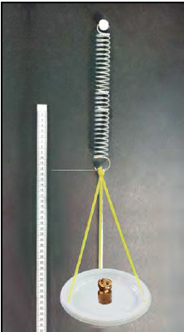
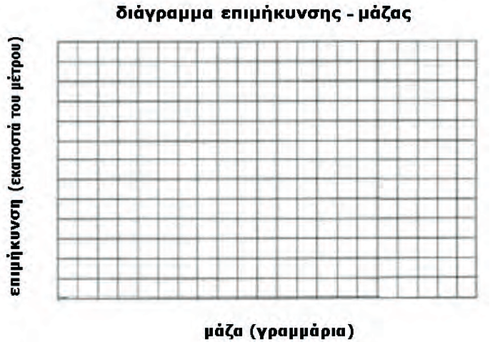
Δ.Δ.Ε. Α΄ Αθήνας
Συνάντηση ΠΕ04 Γυμνασίων
26/9/23
Διαγράμματα!!

Slide 11
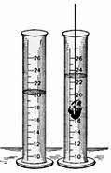
Δ.Δ.Ε. Α΄ Αθήνας
Συνάντηση ΠΕ04 Γυμνασίων
26/9/23
Σχεδίαση πειράματος για μέτρηση όγκου στερεού ακανόνιστου σχήματος

Slide 12
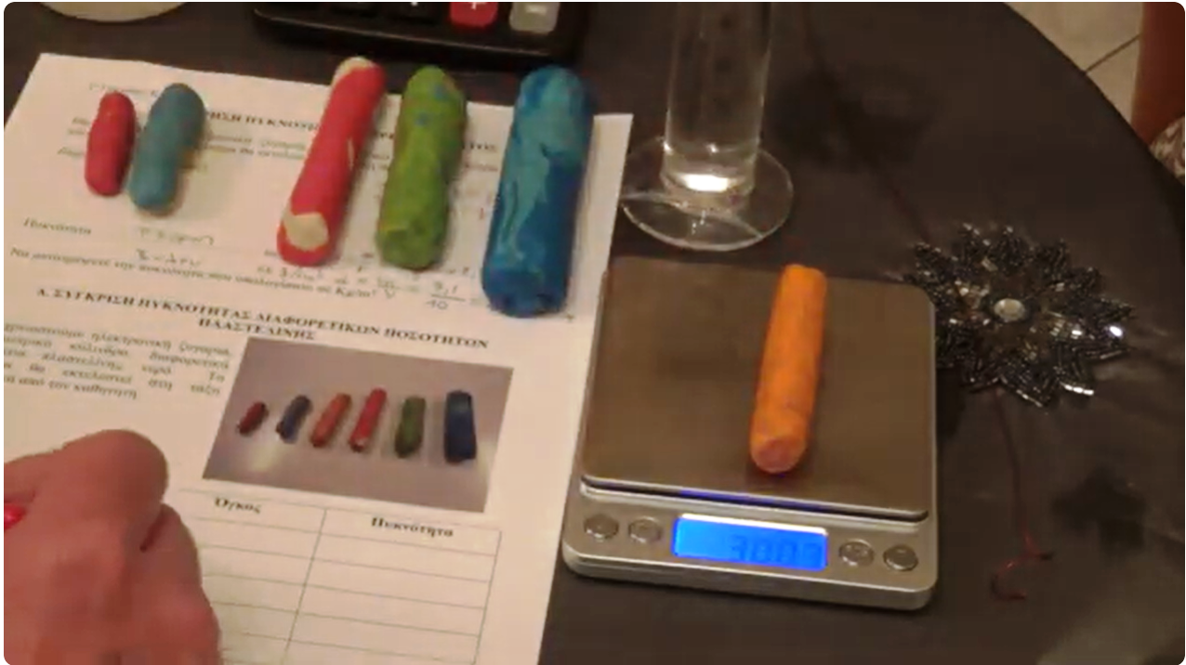
Δ.Δ.Ε. Α΄ Αθήνας
Συνάντηση ΠΕ04 Γυμνασίων
26/9/23
Μάζα (g) | Όγκος (cm³)
10 | 6,…
20 | 12,…
30 | 18,…
40 | 24,…
Μετρήσεις m, V
Διαπίστωση της αναλογίας
Η πυκνότητα
Phet (εξάρτηση από το υλικό)

Slide 13
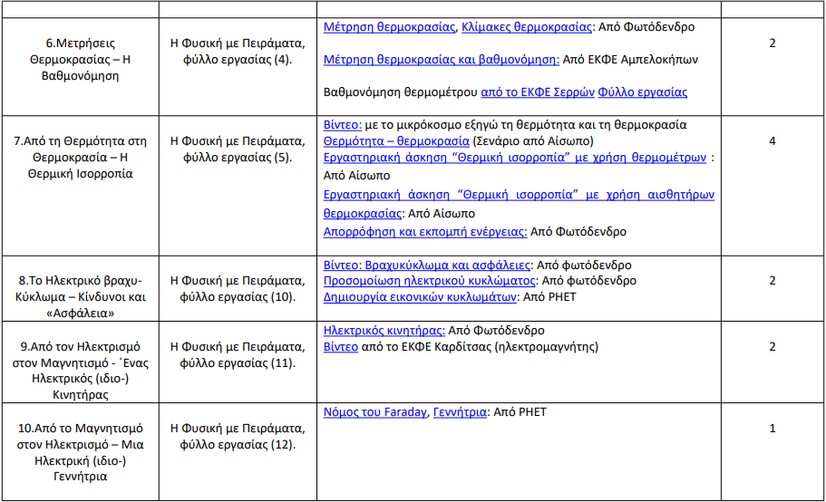
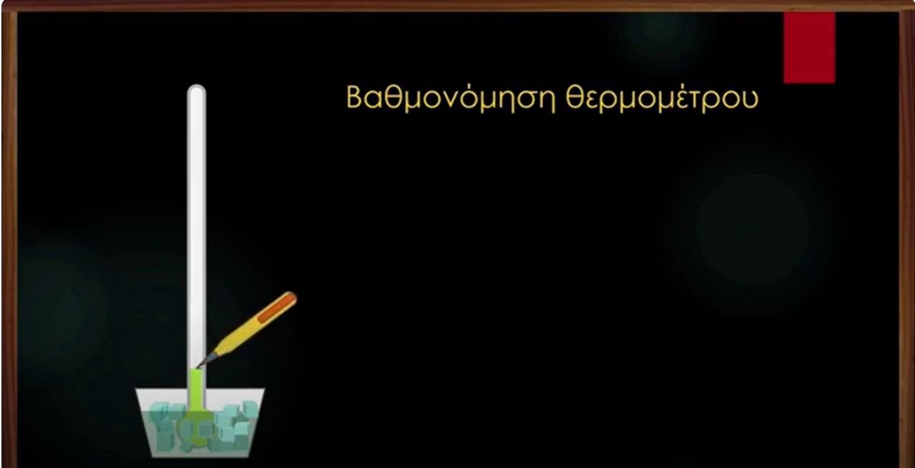
Δ.Δ.Ε. Α΄ Αθήνας
Συνάντηση ΠΕ04 Γυμνασίων
26/9/23
https://www.youtube.com/watch?v=edJA0B8AQpo

Slide 14
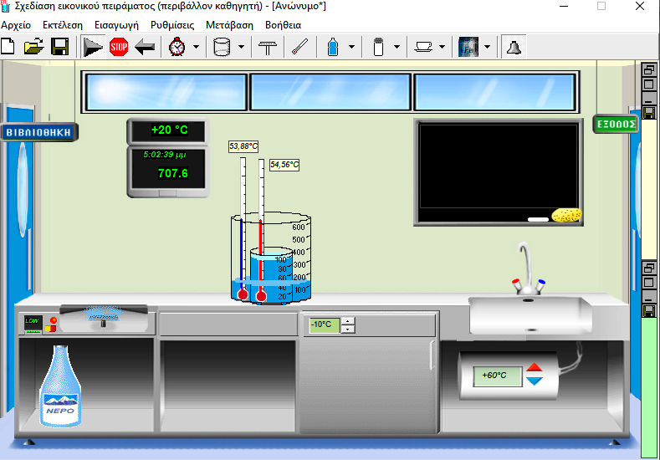
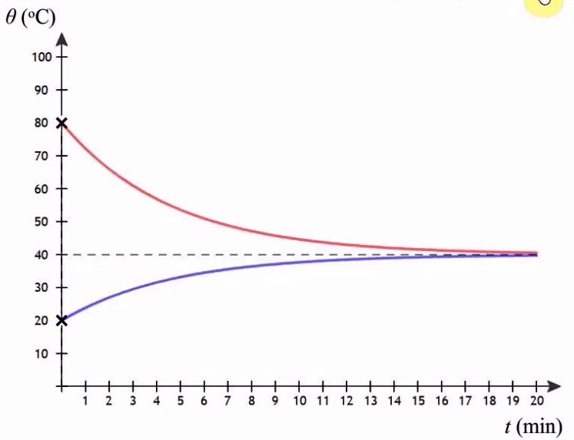
Δ.Δ.Ε. Α΄ Αθήνας
Συνάντηση ΠΕ04 Γυμνασίων
26/9/23
ΣΕΠ
https://photodentro.edu.gr/edusoft/r/8531/307

Slide 15
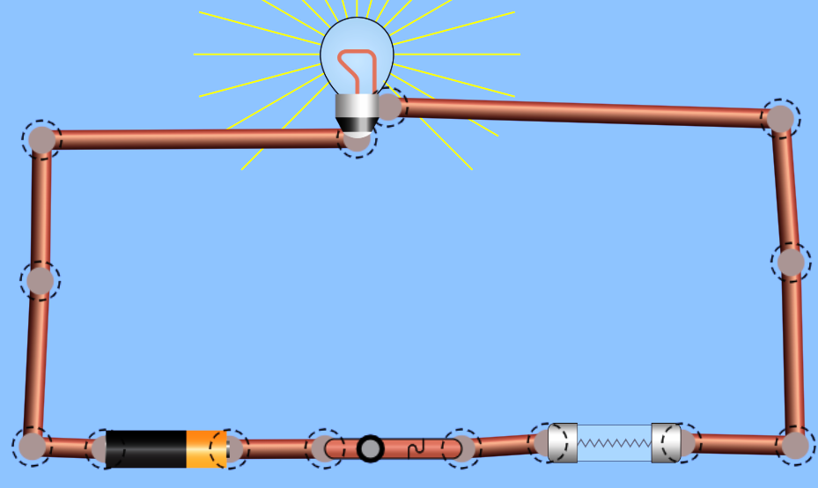
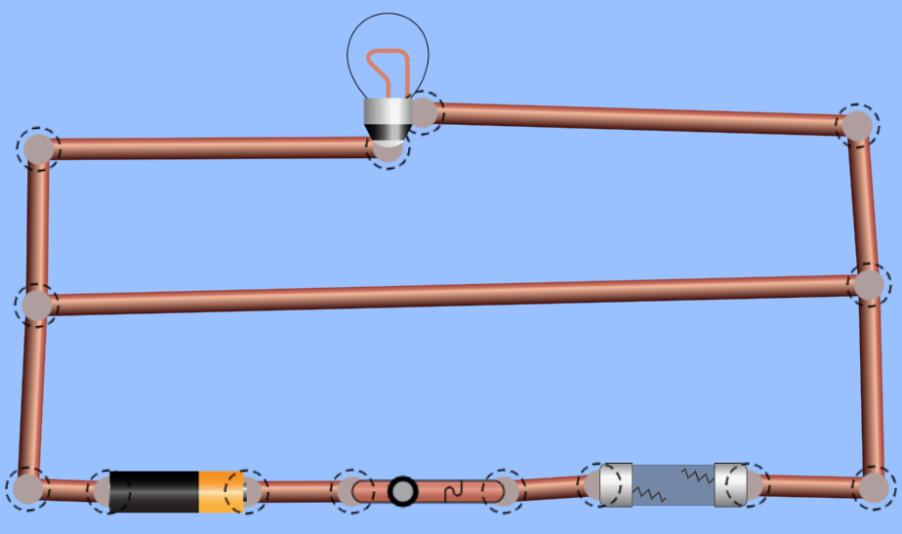
Δ.Δ.Ε. Α΄ Αθήνας
Συνάντηση ΠΕ04 Γυμνασίων
26/9/23

Slide 16
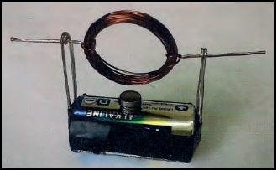
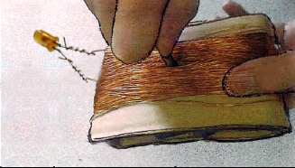
Δ.Δ.Ε. Α΄ Αθήνας
Συνάντηση ΠΕ04 Γυμνασίων
26/9/23

Slide 17
Δ.Δ.Ε. Α΄ Αθήνας
Συνάντηση ΠΕ04 Γυμνασίων
26/9/23
Άρθρο 5, ΠΔ 39/2014 «Αξιολόγηση Φυσικής Α΄ τάξης Γυμνασίου»
Α ερώτημα: Περιγραφή της σύνθεσης, της λειτουργίας και της εξέλιξης ενός πειράματος, το οποίο περιλαμβάνεται/εικονίζεται στα φύλλα εργασίας και έχει πραγματοποιηθεί από τους μαθητές κατά τη διάρκεια της εκπαιδευτικής διαδικασίας, καθώς και περιγραφή του τρόπου βέλτιστης μέτρησης των φυσικών μεγεθών, τα οποία ενδεχομένως έχουν μετρηθεί στο πείραμα.
Β ερώτημα: Καταγραφή συμπερασμάτων από το πείραμα του ερωτήματος Α.
Γ ερώτημα: Αξιοποίηση τιμών μέτρησης, οι οποίες έχουν ληφθεί κατά τη διάρκεια ενός από τα προβλεπόμενα πειράματα στην τάξη και δίνονται σε πίνακα από τον εκπαιδευτικό για τη σύνθεση διαγράμματος (όπως αυτό το οποίο περιλαμβάνεται στο αντίστοιχο φύλλο εργασίας του μαθήματος).
Δ ερώτημα: Καταγραφή συμπερασμάτων από το πείραμα του ερωτήματος Γ.
Ε έως Θ ερωτήματα: Απάντηση σε δύο από πέντε ερωτήματα, τα οποία αφορούν σε εφαρμογές, γενικεύσεις ή ερμηνείες συμπερασμάτων από τα φύλλα εργασίας που έχουν διδαχθεί οι μαθητές.

Slide 18
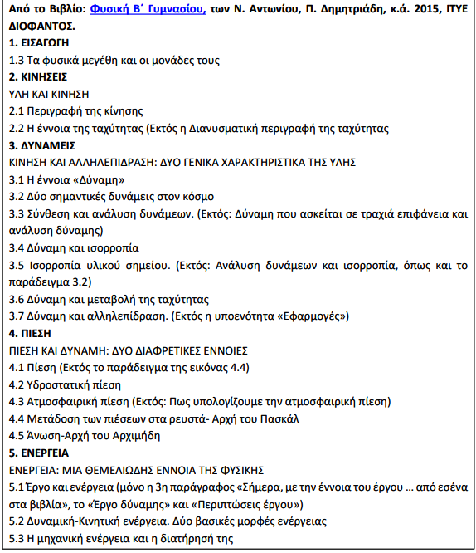
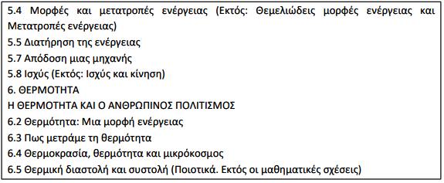
Δ.Δ.Ε. Α΄ Αθήνας
Συνάντηση ΠΕ04 Γυμνασίων
26/9/23
H φυσική σημασία των μεγεθών (ταχύτητα, θέση, μετατόπιση κτλ)
H γλώσσα και τα σύμβολα της Φυσικής
H σχεδίαση σχημάτων π.χ. (σώματος που κινείται, δυνάμεων κτλ)
Οι τύποι. Προσοχή στους πολύπλοκους μαθηματικούς υπολογισμούς.

Slide 19
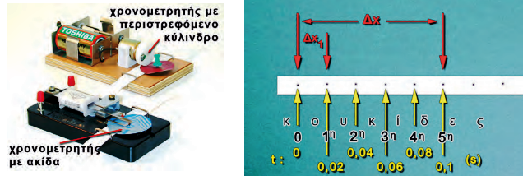
Δ.Δ.Ε. Α΄ Αθήνας
Συνάντηση ΠΕ04 Γυμνασίων
26/9/23
ΕΡΓΑΣΤΗΡΙΑΚΗ ΑΣΚΗΣΗ 6
ΜΕΛΕΤΗ ΤΩΝ ΕΥΘΥΓΡΑΜΜΩΝ ΚΙΝΗΣΕΩΝ

Slide 20
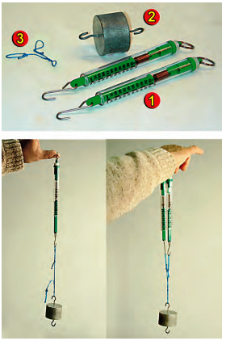
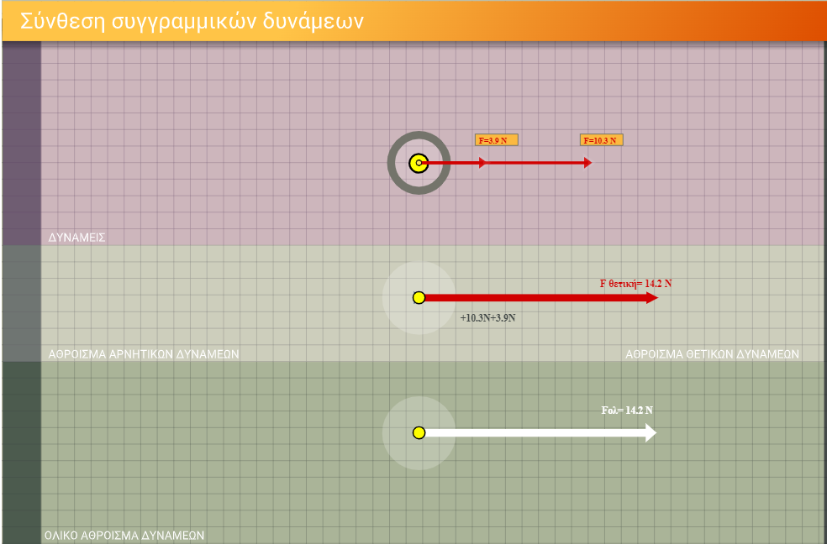
Δ.Δ.Ε. Α΄ Αθήνας
Συνάντηση ΠΕ04 Γυμνασίων
26/9/23
ΕΡΓΑΣΤΗΡΙΑΚΗ ΑΣΚΗΣΗ 8 ΣΥΝΘΕΣΗ ΔΥΝΑΜΕΩΝ
http://photodentro.edu.gr/aggregator/lo/photodentro-lor-8521-1690

Slide 21
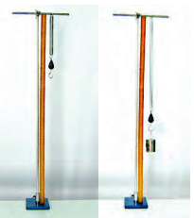
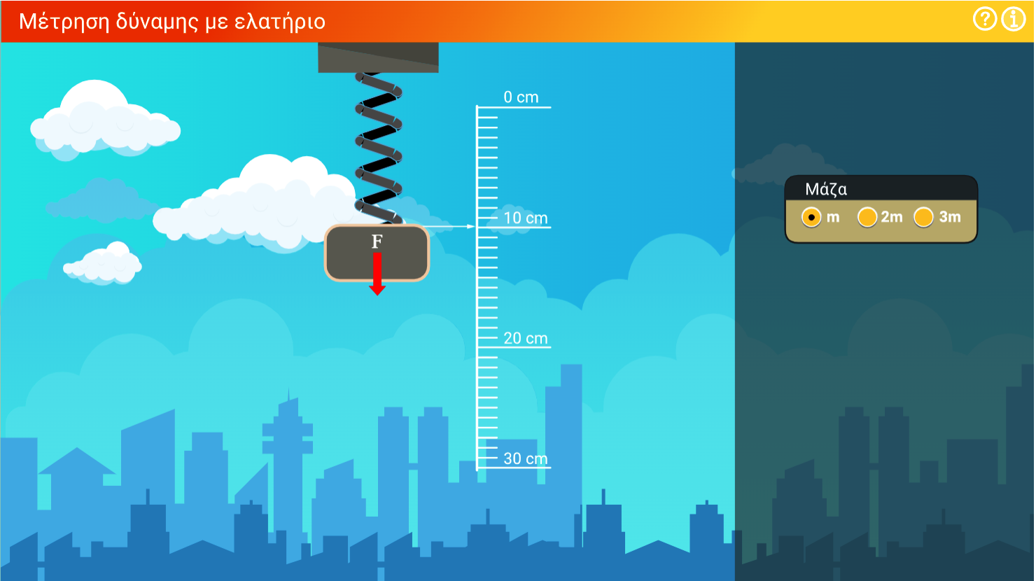
Δ.Δ.Ε. Α΄ Αθήνας
Συνάντηση ΠΕ04 Γυμνασίων
26/9/23
ΕΡΓΑΣΤΗΡΙΑΚΗ ΑΣΚΗΣΗ 10 ΜΕΤΡΗΣΗ ΔΥΝΑΜΗΣ - ΝΟΜΟΣ ΗΟΟΚE

Slide 22
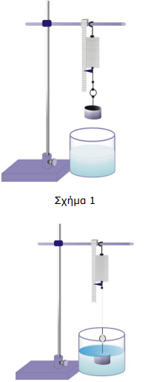
Δ.Δ.Ε. Α΄ Αθήνας
Συνάντηση ΠΕ04 Γυμνασίων
26/9/23
ΕΡΓΑΣΤΗΡΙΑΚΗ ΑΣΚΗΣΗ 12 ΑΝΩΣΗ - Η ΑΡΧΗ ΤΟΥ ΑΡΧΙΜΗΔΗ
ΕΡΓΑΣΤΗΡΙΑΚΗ ΑΣΚΗΣΗ 14
Άνωση και βάρος του υγρού που εκτοπίζει το σώμα. Η αρχή του Αρχιμήδη

Slide 23
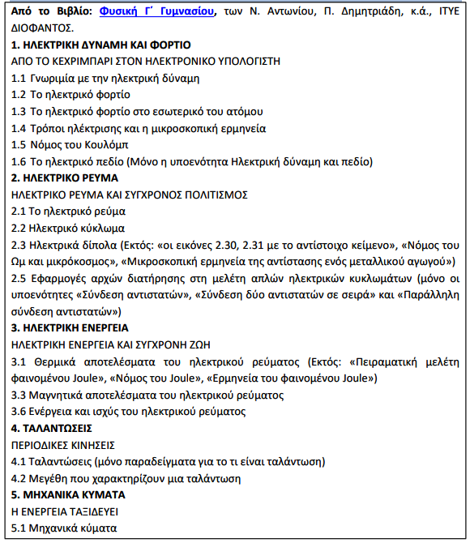
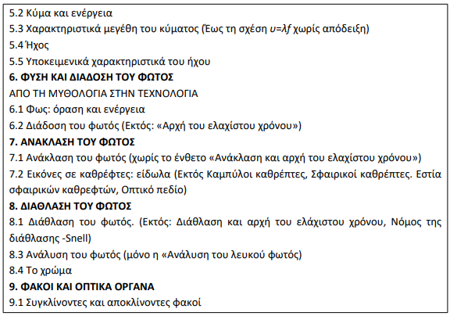
Δ.Δ.Ε. Α΄ Αθήνας
Συνάντηση ΠΕ04 Γυμνασίων
26/9/23
Δυσκολία: αν και μιλάμε για φαινόμενα που έχουν εφαρμογή στην καθημερινή ζωή η εξήγησή τους είναι μικροσκοπική (ηλεκτρόνια και ηλεκτρικό φορτίο)
Σταδιακή εισαγωγή σε επίλυση ασκήσεων με πολλούς τύπους (π.χ. Ι=q/t, R=V/I, R_{ολ}=R₁+R₂)
Όχι ασκήσεις στον νόμο του Coulomb, Όχι πάνω από 2 αντιστάτες στο 2^{ο} Κεφάλαιο

Slide 24
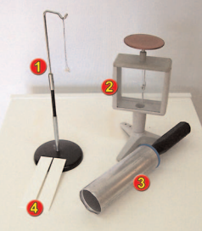
Δ.Δ.Ε. Α΄ Αθήνας
Συνάντηση ΠΕ04 Γυμνασίων
26/9/23
Εργαστηριακή Άσκηση 1, «Ηλεκτρικές αλληλεπιδράσεις».

Slide 25
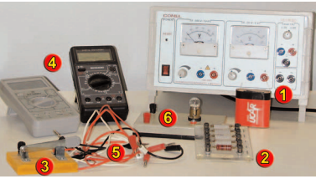
Δ.Δ.Ε. Α΄ Αθήνας
Συνάντηση ΠΕ04 Γυμνασίων
26/9/23
Εργαστηριακές ασκήσεις 2 (Ν. Ohm), 4, 5 (Σύνδεση αντιστατών), 6 (Διακοπή και βραχυκύκλωμα).

Slide 26
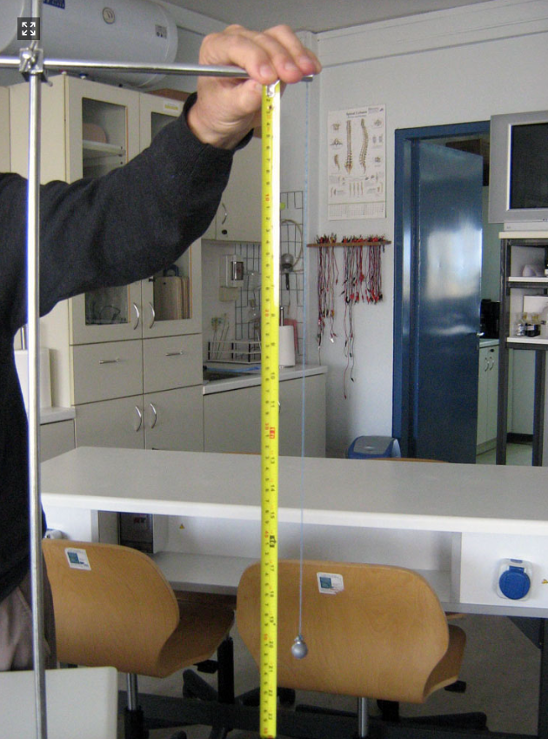
Δ.Δ.Ε. Α΄ Αθήνας
Συνάντηση ΠΕ04 Γυμνασίων
26/9/23
Εργαστηριακή Άσκηση (7), «Πειραματικός έλεγχος των νόμων του Απλού εκκρεμούς».

